Slide 1

PROGRAMACIÓN ORIENTADA A OBJETOS
ANDRES ALFONSO MURGAS VILORIA

Slide 2
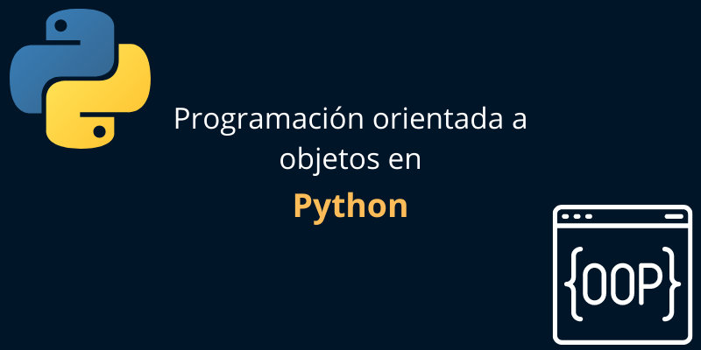
PREELIMINARES DE POO
La POO es un paradigma de programación basado en el concepto de objetos, los cuales contienen:
DATOS -> ATRIBUTOS
COMPORTAMIENTOS -> Métodos

Slide 3
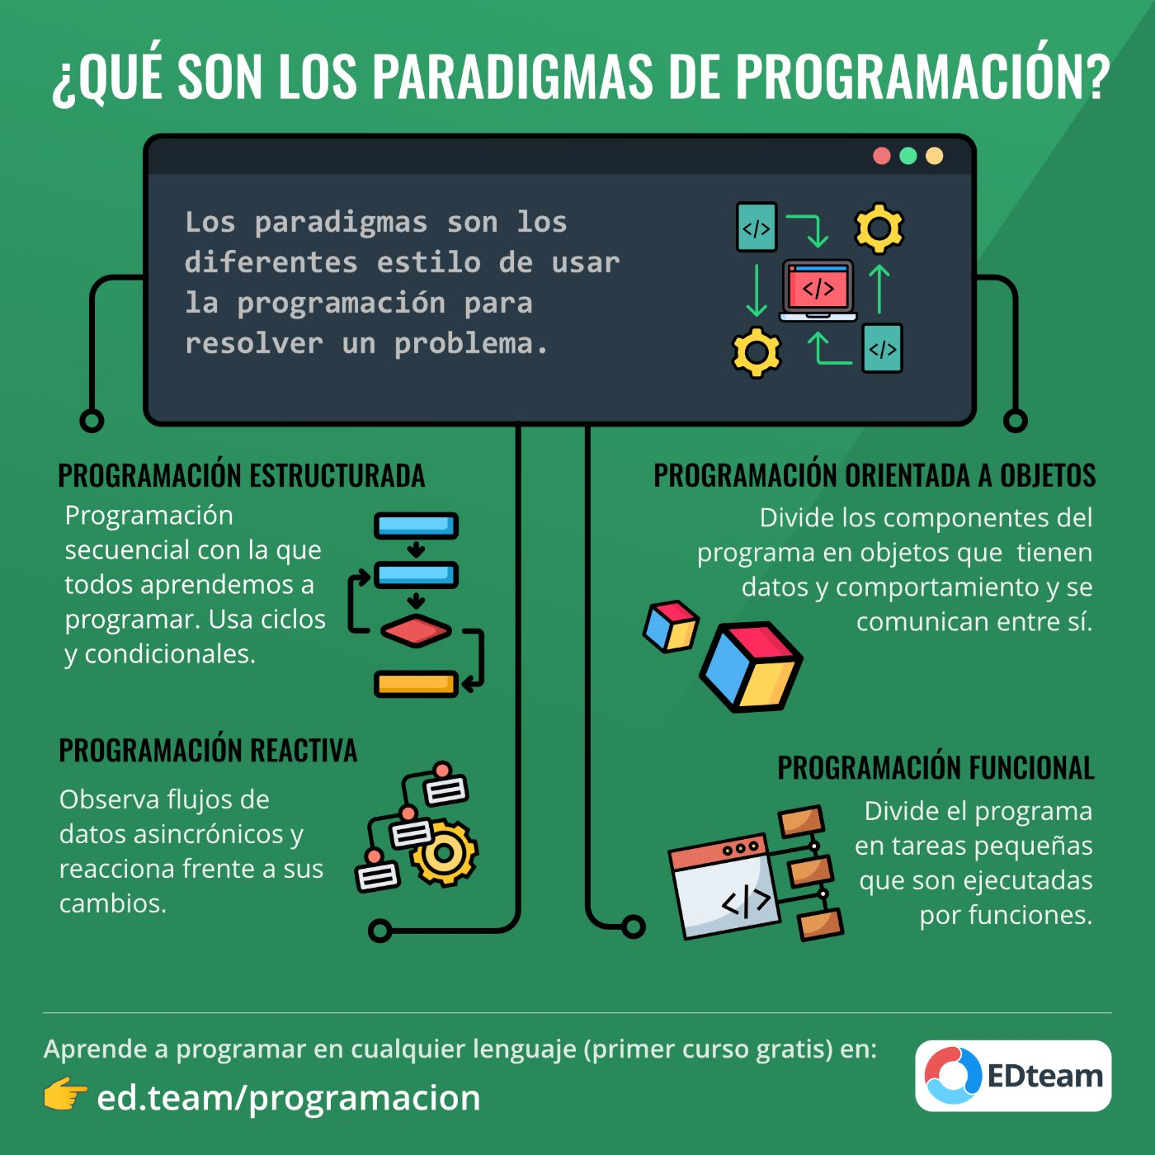
PARADIGMAS DE PROGRAMACIÓN
Paradigma | Enfoque | Ejemplo
Procedimental | Funciones y pasos | C
Orientado a objetos | Objetos y clase | Python, Java
Funcional | Funciones puras | Haskell

Slide 4
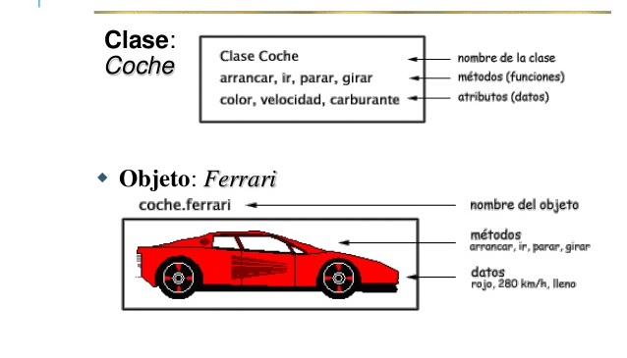
CONCEPTOS FUNDAMENTALES EN POO
Clase
Plantilla, molde o plano conceptual que define la estructura y el comportamiento (datos y acciones) comunes de un grupo de objetos.
Objeto
instancia concreta de una clase, actuando como una unidad independiente que agrupa características (atributos) y comportamientos (métodos)

Slide 5
CONCEPTOS FUNDAMENTALES EN POO
Atributo
Variable asociada a una clase o a un objeto que define sus propiedades, características o estado
Método
Bloque de código o función definida dentro de una clase que representa el comportamiento o las acciones que un objeto puede realizar

Slide 6
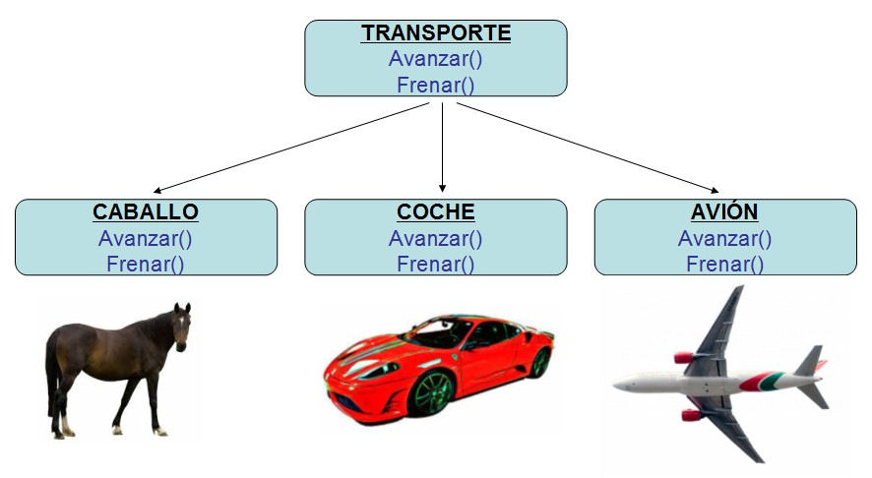
CONCEPTOS FUNDAMENTALES EN POO
Encapsulamiento
principio de agrupar datos (atributos) y métodos que operan sobre ellos en una única unidad (clase), restringiendo el acceso directo a componentes internos
Herencia
mecanismo fundamental que permite a una clase nueva (clase derivada, hija o subclase) adquirir automáticamente los atributos y métodos de una clase existente (clase base, padre o superclase)
Polimorfismo
capacidad que tienen objetos de distintas clases, derivadas de una superclase común, para responder a un mismo mensaje o método de formas específicas y únicas

Slide 7
EJEMPLO PRACTICOS PY con metodo
class Persona:
def saludar(self):
print("Hola, soy una persona")
p1 = Persona()
p1.saludar()
class Persona: → Se crea una clase .
def saludar(self): → Método (función dentro de la clase).
self → Representa el objeto que llama el método.
p1 = Persona() → Creamos un objeto.
p1.saludar() → Ejecutamos el método.

Slide 8
EJEMPLO PRACTICOS PY con atributos
class Persona:
def __init__(self, nombre):
self.nombre = nombre
def saludar(self):
print("Hola, mi nombre es", self.nombre)
p1 = Persona("Andrés")
p1.saludar()
__init__ → Constructor, se ejecuta cuando creamos el objeto.
self.nombre = nombre → Guardamos el atributo en el objeto.

Slide 9
EJEMPLO PRACTICOS PY Clase con varios atributos
class Estudiante:
def __init__(self, nombre, edad):
self.nombre = nombre
self.edad = edad
def mostrar_datos(self):
print("Nombre:", self.nombre)
print("Edad:", self.edad)
e1 = Estudiante("Laura", 20)
e1.mostrar_datos()
Los atributos describen el estado
Los métodos describen el comportamiento

Slide 10
EJEMPLO PRACTICOS PY Encapsulamiento
class CuentaBancaria:
def __init__(self, saldo):
self.__saldo = saldo # atributo privado
def depositar(self, cantidad):
self.__saldo += cantidad
def mostrar_saldo(self):
print("Saldo actual:", self.__saldo)
cuenta = CuentaBancaria(1000)
cuenta.depositar(500)
cuenta.mostrar_saldo()
__saldo → Atributo privado.
No se debería acceder directamente desde afuera.
Se manipula mediante métodos.

Slide 11
EJEMPLO PRACTICOS PY HERENCIA
class Animal:
def hablar(self):
print("El animal hace un sonido")
class Perro(Animal):
def hablar(self):
print("El perro dice: Guau")
mi_perro = Perro()
mi_perro.hablar()
Perro(Animal) → Hereda de Animal.
Puede usar sus métodos o sobrescribirlos.
Una clase hija hereda características de la clase padre.

Slide 12
EJERCICIO EN CLASE
Utilizando los conceptos de aprendizajes de conceptos fundamentales de poo, crear la clase rectangulo y calcular su area, recordar que para calcular el area vamos a necesitar la formula de :
A=B*AL
class Rectangulo:
def __init__(self, base, altura):
self.base = base
self.altura = altura
def calcular_area(self):
return self.base * self.altura
r1 = Rectangulo(5, 3)
print("Área:", r1.calcular_area())

Slide 13
Clase con atributos y métodos
class Estudiante:
def __init__(self, nombre, edad):
self.nombre = nombre
self.edad = edad
def presentarse(self):
print(f"Hola, soy {self.nombre} y tengo {self.edad} años")
e1 = Estudiante("Carlos", 20)
e1.presentarse()
__init__ = Constructor
self = Referencia al objeto
nombre y edad = atributos
presentarse() = método

Slide 14
class Estudiante:
def __init__(self, nombre, edad):
self.nombre = nombre
self.edad = edad
def presentarse(self):
print(f"Hola, soy {self.nombre} y tengo {self.edad} años")
e1 = Estudiante("Carlos", 20)
e1.presentarse()
__init__ = Constructor
self = Referencia al objeto
nombre y edad = atributos
presentarse() = método

Slide 15
class Estudiante:
def __init__(self, nombre, edad):
self.nombre = nombre
self.edad = edad
def presentarse(self):
print(f"Hola, soy {self.nombre} y tengo {self.edad} años")
e1 = Estudiante("Carlos", 20)
e1.presentarse()
__init__ = Constructor
self = Referencia al objeto
nombre y edad = atributos
presentarse() = método

Slide 16
PREELIMINARES
Diferencia entre enfoque tradicional y POO
tradicional (procedimental)
tradicional (procedimental)
nombre = "Andrés"
edad = 35
def saludar(nombre, edad):
print(f"Hola soy {nombre} y tengo {edad} años")
saludar(nombre, edad)
class Persona:
def __init__(self, nombre, edad):
self.nombre = nombre
self.edad = edad
def saludar(self):
print(f"Hola soy {self.nombre} y tengo {self.edad} años")
p1 = Persona("Andrés", 35)
p1.saludar()
En la versión POO:
Los datos y el comportamiento están unidos
El objeto contiene su propia información
Es más escalable
¿Qué pasaría si necesitamos 100 personas?

Slide 17
PREELIMINARES
INTERFAZ DE DESARROLLO
LIBRERÍAS ESTÁNDAR
print("Bienvenido a la calculadora")
num1 = 5
num2 = 3
print("Suma:", num1 + num2)
import datetime
hoy = datetime.date.today()
print("Fecha actual:", hoy)
import math
numero = 25
raiz = math.sqrt(numero)
print("La raíz es:", raiz)
Python ejecuta línea por línea
No requiere compilación previa
La terminal es fundamental
import permite usar módulos
datetime.date.today() devuelve fecha actual
No creamos la función, ya viene en Python
math.sqrt() calcula raíz cuadrada
Retorna float

Slide 18
PREELIMINARES
APLICATIVOS BÁSICOS POO
Clase Producto
class Producto:
def __init__(self, nombre, precio):
self.nombre = nombre
self.precio = precio
def mostrar(self):
print(f"Producto: {self.nombre}")
print(f"Precio: {self.precio}")
p1 = Producto("Laptop", 3000)
p1.mostrar()
__init__ inicializa atributos
self guarda datos en el objeto
Cada objeto puede tener valores distintos

Slide 19
PREELIMINARES
class CalculadoraSimple:
def __init__(self, numero):
self.numero = numero
def cuadrado(self):
return self.numero ** 2
def cubo(self):
return self.numero ** 3
calc = CalculadoraSimple(4)
print("Cuadrado:", calc.cuadrado())
print("Cubo:", calc.cubo())
EJERCICIO
Crear clase CalculadoraSimple
Debe tener:
atributo numero
método cuadrado()
método cubo()

Slide 20
PREELIMINARES
EJERCICIO
Crear Clase Conversor de temperatura
Debe tener:
Atributo: Celsius
Método: a_fahrenheit()
método a_kelvin()

Slide 21
Estructuras de la Programación Orientada a Objetos
ESTRUCTURAS BÁSICAS (if, while, for)
Estructura condicional (if)
edad = 18
if edad >= 18:
print("Es mayor de edad")
else:
print("Es menor de edad")
Ciclo while
contador = 1
while contador <= 5:
print(contador)
contador += 1
Ciclo for
for i in range(1, 6):
print(i)

Slide 22
EJERCICIO
Crear un programa que:
Pida 5 números
Muestre cuántos son positivos

Slide 23
CLASES Y OBJETOS
Clase con más lógica
Los métodos pueden tener lógica interna usando if y ciclos.
class Persona:
def __init__(self, nombre, edad):
self.nombre = nombre
self.edad = edad
def es_mayor(self):
if self.edad >= 18:
return True
else:
return False
p1 = Persona("Ana", 20)
if p1.es_mayor():
print("Mayor de edad")
else:
print("Menor de edad")

Slide 24
CLASES Y OBJETOS
Clase con más lógica
Los métodos pueden tener lógica interna usando if y ciclos.
class Persona:
def __init__(self, nombre, edad):
self.nombre = nombre
self.edad = edad
def es_mayor(self):
if self.edad >= 18:
return True
else:
return False
p1 = Persona("Ana", 20)
if p1.es_mayor():
print("Mayor de edad")
else:
print("Menor de edad")

Slide 25
CLASES Y OBJETOS
¿QUÉ ES UNA CLASE?
Una clase es un molde o plantilla para crear objetos.
Clase: Carro
Objetos: Mazda, Toyota, Renault
class Carro:
pass
class → palabra clave para crear clases
Carro → nombre de la clase
pass → clase vacía (aún no hace nada)

Slide 26
ATRIBUTOS Y MÉTODOS
class Contador:
def __init__(self):
self.valor = 0
def incrementar(self):
self.valor += 1
def mostrar(self):
print(self.valor)
c = Contador()
c.incrementar()
c.incrementar()
c.mostrar()
Los atributos Son las propiedades de un objeto.
Tipos de métodos
Métodos que retornan valores
Métodos que modifican atributos
Métodos que solo imprimen

Slide 27
ATRIBUTOS
Los atributos Son las propiedades de un objeto.
class Carro:
def __init__(self, marca, color):
self.marca = marca
self.color = color
carro1 = Carro("Toyota", "Rojo")
print(carro1.marca)
print(carro1.color)
__init__ → constructor, se ejecuta al crear el objeto.
self → representa el objeto actual
marca, color → atributos
El carro tiene características como marca y color → eso son atributos

Slide 28
MÉTODOS
Son las acciones que puede realizar un objeto.
class Carro:
def __init__(self, marca):
self.marca = marca
def encender(self):
print(f"El carro {self.marca} está encendido")
c1 = Carro("Mazda")
c1.encender()
encender() es un método
Usa información del objeto (self.marca)

Slide 29
CLASE COMPLETA
class CuentaBancaria:
def __init__(self, titular, saldo):
self.titular = titular
self.saldo = saldo
def depositar(self, monto):
self.saldo += monto
def retirar(self, monto):
if monto <= self.saldo:
self.saldo -= monto
else:
print("Fondos insuficientes")
def mostrar_saldo(self):
print(f"Saldo: {self.saldo}")
cuenta = CuentaBancaria("Andrés", 1000)
cuenta.depositar(500)
cuenta.retirar(200)
cuenta.mostrar_saldo()
atributos → titular, saldo
métodos → acciones del banco
lógica → validaciones

Slide 30
Actividad en clase
Ejercicio 1
Crear clase Estudiante:
nombre
nota
Método:
aprobar() → si nota >= 3
Ejercicio 2
Crear clase Contador:
atributo valor
método incrementar()
método disminuir()

Slide 31
Actividad en clase
class Estudiante:
def __init__(self, nombre, nota):
self.nombre = nombre
self.nota = nota
def aprobar(self):
if self.nota >= 3:
return f"{self.nombre} aprobó con nota {self.nota}"
else:
return f"{self.nombre} reprobó con nota {self.nota}"
est1 = Estudiante("Andrés", 4.5)
est2 = Estudiante("Carlos", 2.8)
print(est1.aprobar())
print(est2.aprobar())
Ejercicio 1
Crear clase Estudiante:
nombre
nota
Método:
aprobar() → si nota >= 3

Slide 32
Actividad en clase
class Contador:
def __init__(self, valor=0):
self.valor = valor
def incrementar(self):
self.valor += 1
def disminuir(self):
self.valor -= 1
cont = Contador()
cont.incrementar()
cont.incrementar()
cont.incrementar()
print(cont.valor) # 3
cont.disminuir()
print(cont.valor) # 2
Ejercicio 2
Crear clase Contador:
atributo valor
método incrementar()
método disminuir()

Slide 33
HERENCIA
Permite que una clase herede características de otra.
class Animal:
def hablar(self):
print("El animal hace un sonido")
class Perro(Animal):
def ladrar(self):
print("Guau")
p = Perro()
p.hablar()
p.ladrar()
Perro hereda de Animal
Puede usar métodos del padre
Una clase hija hereda de una clase padre

Slide 34
HERENCIA
Permite que una clase herede características de otra.
class Persona:
def __init__(self, nombre):
self.nombre = nombre
def saludar(self):
print(f"Hola soy {self.nombre}")
class Estudiante(Persona):
def estudiar(self):
print("Estoy estudiando")
e1 = Estudiante("Carlos")
e1.saludar()
e1.estudiar()

Slide 35
POLIMORFISMO
Un mismo método puede comportarse diferente.
class Animal:
def hablar(self):
print("Sonido genérico")
class Gato(Animal):
def hablar(self):
print("Miau")
class Perro(Animal):
def hablar(self):
print("Guau")
a1 = Gato()
a2 = Perro()
a1.hablar()
a2.hablar()
Cada clase redefine el método
Mismo nombre → diferente comportamiento
Todas tienen el método sonido()
Pero cada clase lo define diferente

Slide 36
POLIMORFISMO
Un mismo método puede comportarse diferente.
class Empleado:
def __init__(self, nombre, salario):
self.nombre = nombre
self.salario = salario
def mostrar_info(self):
print(self.nombre, self.salario)
class Gerente(Empleado):
def mostrar_info(self):
print(self.nombre, self.salario, "Gerente")
e1 = Empleado("Ana", 2000)
g1 = Gerente("Luis", 5000)
e1.mostrar_info()
g1.mostrar_info()

Slide 37
ACTIVIDAD
Crear sistema:
Clase Persona
Clase Profesor Clase Estudiante
Debe tener:
atributos
métodos
herencia
polimorfismo

Slide 38
Excepciones en POO
¿QUÉ ES UNA EXCEPCIÓN?
Una excepción es un error que ocurre durante la ejecución del programa.
Dividir entre cero
Ingresar texto cuando se espera un número
Abrir un archivo que no existe
numero = int(input("Ingrese un número: "))
print(numero * 2)

Slide 39
Excepciones en POO
TRY Y EXCEPT
try → intenta ejecutar código
except → captura el error
try:
numero = int(input("Ingrese un número: "))
print(numero * 2)
except:
print("Error: Debe ingresar un número")

Slide 40
Excepciones en POO
FINALLY
finally siempre se ejecuta.
Se usa para:
cerrar archivos
cerrar conexiones
mostrar mensajes finales
Aunque exista error, el finally se ejecuta.
try:
numero = int(input("Número: "))
print(10 / numero)
except:
print("Ocurrió un error")
finally:
print("Fin del programa")

Slide 41
Excepciones en POO
EXCEPCIONES ESPECÍFICAS
try:
numero = int(input("Número: "))
resultado = 10 / numero
except ValueError:
print("Debe ingresar un número válido")
except ZeroDivisionError:
print("No se puede dividir entre cero")
Error | Significado
ValueError | Tipo incorrecto
ZeroDivisionError | División entre cero

Slide 42
Excepciones en POO
APLICATIVOS POR CONSOLA
LOGIN BASIC
usuario_correcto = "admin"
clave_correcta = "1234"
try:
usuario = input("Usuario: ")
clave = input("Clave: ")
if usuario == usuario_correcto and clave == clave_correcta:
print("Bienvenido")
else:
print("Credenciales incorrectas")
except:
print("Ocurrió un error")

Slide 43
Excepciones en POO
ACTIVIDAD EN CLASE
Crear sistema que:
Solicite dos números
Divida los números
Controle:
división entre cero
errores de entrada

Slide 44
Excepciones en POO
class Cajero:
def __init__(self, saldo):
self.saldo = saldo
def retirar(self, monto):
try:
if monto > self.saldo:
raise ValueError("Fondos insuficientes")
self.saldo -= monto
print("Retiro exitoso")
except ValueError as e:
print(e)
finally:
print("Operación finalizada")
c1 = Cajero(1000)
c1.retirar(2000)
Sistema Cajero con Excepciones

Slide 45
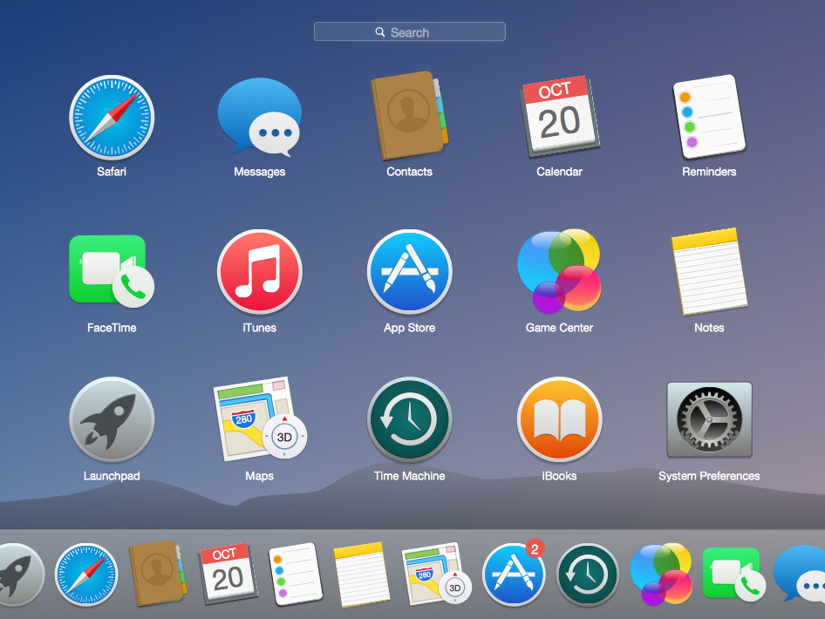
Interfaces Gráficas de Usuario (GUI)
¿QUÉ ES UNA GUI?
botones
ventanas
cajas de texto
menús

Slide 46
Interfaces Gráficas de Usuario (GUI)
LIBRERÍA TKINTER
Python trae una librería GUI llamada:
tkinter
import tkinter as tk
ventana = tk.Tk()
ventana.title("Mi primera ventana")
ventana.geometry("400x300")
ventana.mainloop()
Elemento | Función
Tk() | Crear ventana
title() | Título
geometry() | Tamaño
mainloop() | Mantiene ventana abierta

Slide 47
Interfaces Gráficas de Usuario (GUI)
REVISIÓN DEL ENTORNO
Archivo py ejemplo : prueba_gui.py
import tkinter as tk
ventana = tk.Tk()
ventana.title("Prueba GUI")
ventana.geometry("300x200")
ventana.mainloop()
python prueba_gui.py

Slide 48
Interfaces Gráficas de Usuario (GUI)
BOTONES
import tkinter as tk
def saludo():
print("Hola estudiante")
ventana = tk.Tk()
boton = tk.Button(
ventana,
text="Saludar",
command=saludo
)
boton.pack()
ventana.mainloop()

Slide 49
Interfaces Gráficas de Usuario (GUI)
EVENTOS EN GUI
import tkinter as tk
def mostrar():
etiqueta.config(text="Botón presionado")
ventana = tk.Tk()
etiqueta = tk.Label(ventana, text="Esperando evento")
etiqueta.pack()
boton = tk.Button(
ventana,
text="Presionar",
command=mostrar
)
boton.pack()
ventana.mainloop()
Un evento ocurre cuando el usuario interactúa:
clic
Teclado
mover mouse

Slide 50
Interfaces Gráficas de Usuario (GUI)
ACTIVIDAD
Crear ventana que tenga:
Título
Botón
Etiqueta
Evento click

Slide 51
Interfaces Gráficas de Usuario (GUI)
Calculadora GUI
import tkinter as tk
def sumar():
n1 = int(caja1.get())
n2 = int(caja2.get())
resultado.config(text=f"Resultado: {n1 + n2}")
ventana = tk.Tk()
caja1 = tk.Entry(ventana)
caja1.pack()
caja2 = tk.Entry(ventana)
caja2.pack() --->
--->
boton = tk.Button(​
ventana,​
text="Sumar",​
command=sumar​
)​
​ boton.pack()​
​ resultado = tk.Label(ventana, text="")​
resultado.pack()​
​ ventana.mainloop()​
​

